Slide 1
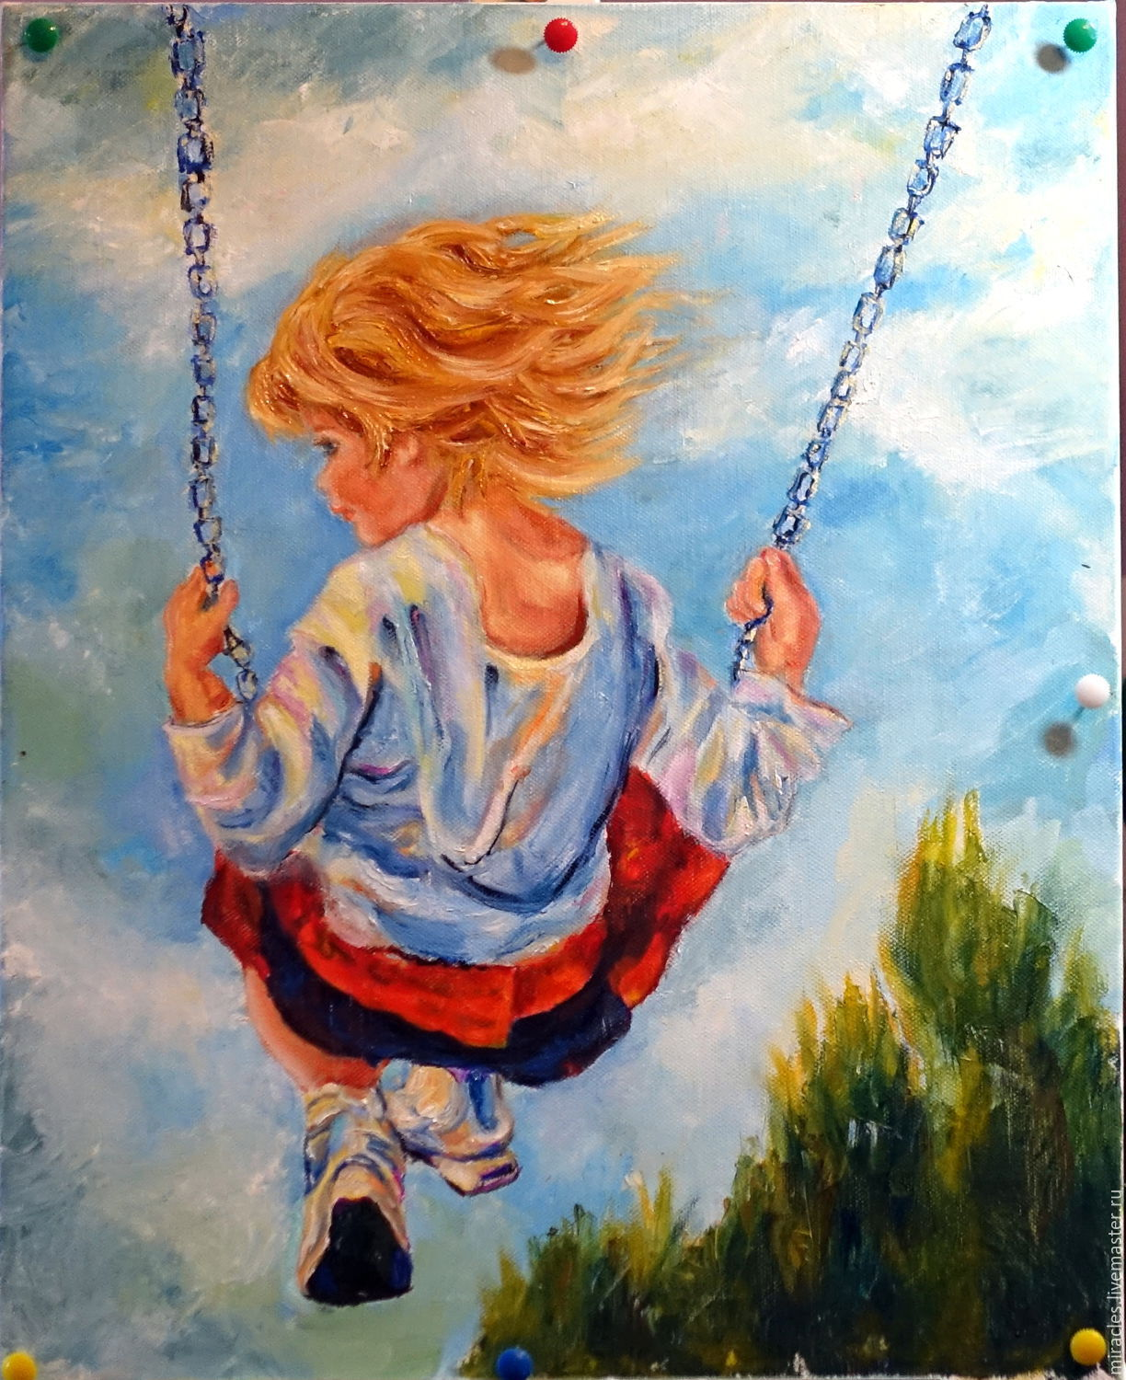
КРЫЛАТЫЕ КАЧЕЛИ

Slide 2
Композиция «Крылатые качели» - так до сих пор любимая уже многими поколениями – была написана специально для фильма режиссёра Константина Бромберга «Приключения Электроника» 1979г. Авторами этой известной песни являются композитор Евгений Крылатов и поэт – Юрий Энтин.
ИСТОРИЯ СОЗДАНИЯ ПРОИЗВЕДЕНИЯ

Slide 3
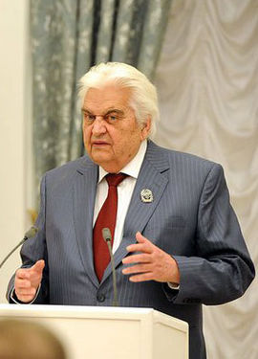
Евгений Павлович Крылатов (род. 23.02.1934 в г.Лысьва, Свердловская обл. (в наст. время — город в Пермском крае)) — советский и российский композитор. Народный артист РФ (1994). Лауреат государственной премии СССР (1982). Лауреат премии президента российской федерации в области литературы и искусства за произведения для детей и юношества (2014). Член союза композиторов, союза кинематографистов и союза театральных деятелей.

Slide 4
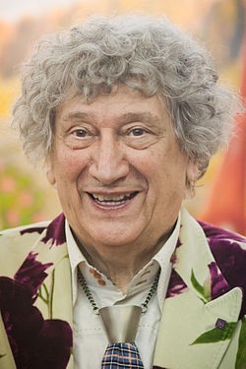
Юрий Сергеевич Энтин (род. 21.08.1935 в г.Москва) — советский и российский поэт, драматург, поэт-песенник, сценарист. Широко известен в России и СНГ благодаря песням из кино-, теле- и мультипликационных фильмов.

Slide 5
Когда Бромберг попросил Крылатова сочинить песни для фильма, тот поначалу отнекивался. Евгения Павловича слишком смущало слово «Электроник». «Я не электронный композитор» — оправдывался Крылатов, на что режиссёр парировал: «Я не требую обязательно электронной музыки. Пишите, что хотите». Одним из пожеланий Бромберга было создание песни о детстве в духе модного тогда хита Александра Зацепина «Куда уходит детство» в исполнении Аллы Пугачёвой. И надо сказать, с поставленной задачей поэт и композитор справились на все сто. «Крылатые качели» даже своей внутренней структурой напоминали Зацепинскую песню — тот же переливающийся куплет и взмывающий припев.
Сам образ родился у Энтина из детских воспоминаний о тайных проникновениях в парк аттракционов — ранней весной, когда он ещё не работал.

Slide 6
По признанию Электроника свои «Крылатые качели» он исполнил «голосом Робертино Лоретти», но в реальной жизни это был голос 17тилетней Елены Камбуровой из детского хора Большого театра – у неё оказался именно тот тембр и характер голоса, который нужен был режиссёру. Говорят, что перед записью певицу попросили представить себя 10-летним хулиганом. Она кивнула и тут же записала всё с первого дубля. Как вспоминал Крылатов, работа над саундтреком к «Электронику» шла довольно легко. Никакого суперхита он в «Крылатых качелях» не видел и не выделял её из прочих песен фильма. А тут ещё ложку дёгтя неожиданно подкинул режиссёр. Послушав окончательную запись «Качелей», он помрачнел и в сердцах нелестно отозвался о ней. Песня показалось ему занудной и — о! это ключевое обвинение в адрес Крылатова — несовременной. К счастью, времени что-то переделать уже не было.

Slide 7
Спас будущий хит, как это часто в кино бывает, график сдачи картины. Режиссёр, когда ему показали песню, физически не мог её не принять: «Качели» были записаны, времени для того, чтобы новую тему писать, не было. И режиссёр нехотя сдался.
Однако, когда «Приключения…» вышли в прокат, а музыка и песни из фильма обрели зашкаливающую популярность, Бромберг нашёл в себе силы признать, что был не прав. А Крылатов нашёл в себе силы сознаться, что схитрил: песня «Крылатые качели» написана была им заблаговременно, но он её специально не показывал, потому как был уверен, что её не примут. Именно из-за лиричности, именно из-за её земного, а не фантастического содержания, что сразу же и не понравилось Бромбергу.

Slide 8
«МУЗЫКАЛЬНЫЕ КРАСКИ»
В композиции сочетаются «два вида гармонии» - минорная, грустная, и мажорная, ритмичная. Если бы гармоническая окраска была одной и той же от начала до конца, тесня была бы более однообразной, в ней было бы меньше красок.
Данное произведение отличается мягкостью и проникновенностью звучания. Музыка, устремленная ввысь, создает светлое и ласковое настроение. Композитор умело передает сочетание радостного и грустного в характере сочинения.
Темп песни обозначен как не слишком быстрый, размер ⁴₄. Она написана в куплетной форме, где запев звучит в тональности ре минор, а припев - в Ре мажоре. Гармонические средства музыкальной выразительности очень просты, но ярки и образны. Фактура изложения аккомпанемента - гомофонно-гармоническая с использованием волнообразных мелодических фигурации, вносящих в звучание музыки ощущение широкой наполненности и теплоты.
Слегка грустный, минорный характер куплета, сменяется одноименным мажором в припеве , И музыка сразу приобретает иной оттенок - краски светлеют, появляются подчеркнуто активные интонации.

Slide 9
ОТНОШЕНИЕ К ПРОИЗВЕДЕНИЮ
Несомненно классический вариант в самой киноленте нравится больше. Именно он наиболее вдохновляет и затрагивает душу. Да и при звучании в любом другом исполнении всё равно память ассоциирует это произведение с кинолентой, с Электроником, Сыроежкиным и другими ребятами.

Slide 10
КРЫЛАТЫЕ КАЧЕЛИ

